Slide 1
运用Wind进行行业与公司研究
WU

Slide 2
研究方法
宏观
1、宏观环境分析
估值
行业
行业
公司研究
5、股票估值
2、行业状况分析
财务
经营
3、财报报表分析
4、公司经营

Slide 3

终端
模块
行业中心
指数模块
股票模块
经济数据库
多维数据

Slide 4
复盘白酒行业发展
2004-2011年，投资驱动，经济增长，需求增长
2012-2015年，三公消费禁令出台，深度调整期
2016年至今，行业步入复苏阶段，挤压和结构性增长

Slide 5
白酒行业发展和宏观经济周期紧密联系

Slide 6
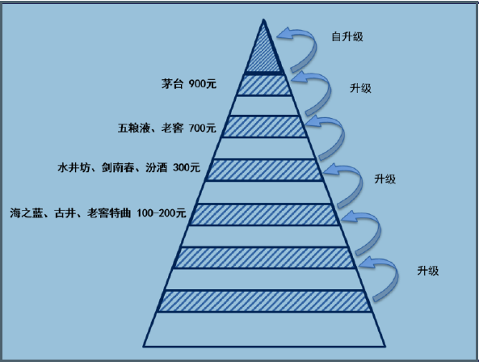
白酒消费结构：分价格带分布
从高到低每个价格带的市场容量逐渐增加

Slide 7
经济数据库丨案例操作
操作：12年后因为限制三公消费和随后的反腐行动对餐饮行业和高端白酒消费需求产生了很大的冲击，请通过终端用具体数据来分析。
操作提示：
1、宏观—经济数据库
2、选择对应指标并作图
Notes:
2017年以来汾酒业绩提升明显，混改有望带来进一步增长。市场化用人机制提高了管理效率，降低了管理费用率。汾酒在改革红利进一步释放的情况下，费用率仍有下降的空间。2015年以来受益白酒行业复苏，汾酒收入、归母净利润逐年提升，2017Q1-3业绩表现尤为突出，截止9月份已完成全年80%的销售任务。2017年前三季度，汾酒营业收入48.56亿元，同比增长43%；归母净利8.06亿元，同比大幅提升79%。随着混改推进，企业活力将进一步释放从而带动业绩增长。
从汾酒已有的混改历程看，其采取了不同于其他公司的改革方式，由销售子公司切入，自下而上进行改革，且未来有望推行集团整体上市。结合经营目标考核责任书，我们认为，汾酒的改革将进一步深化，有望推行员工持股计划，引入经销商持股以及战略投资者。
，公司也大幅削减了广告费用，销售费用率下降。同时汾酒开始注重地面推广，加强终端门店建设以弥补完全依赖团购的短板，其市场拓展费用从2014年以来逐年增长。2017年公司广告费用恢复性增长2亿元，在目前品牌力相对较强的情况下未来计划不再增加；地面推广方面则加大力度，新增的1000销售人员三季度末已基本到位，大部分布局在省外市场。

Slide 8
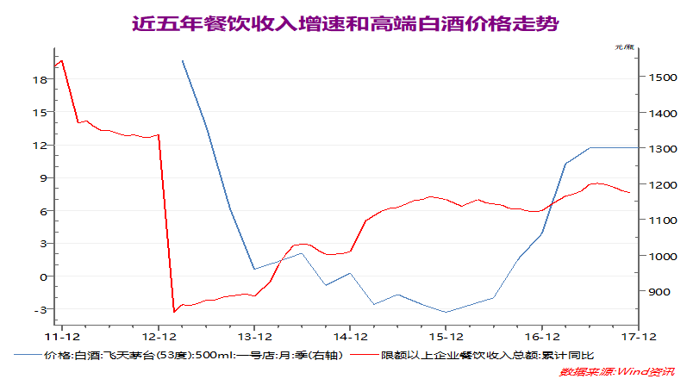

Slide 9
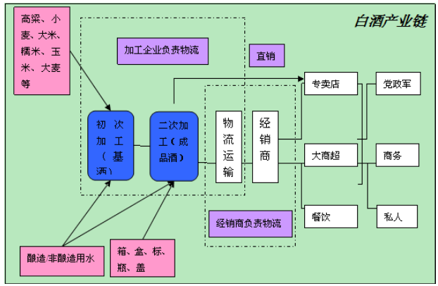
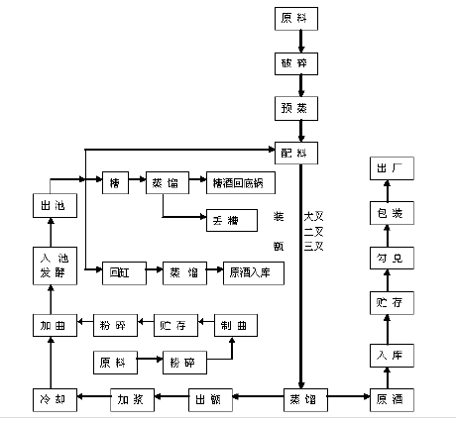
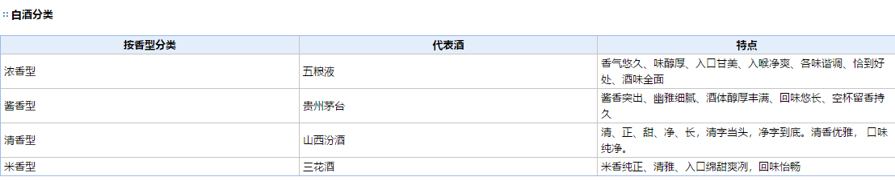
工艺流程图
了解行业尽在行业中心（快捷键WI）

Slide 10
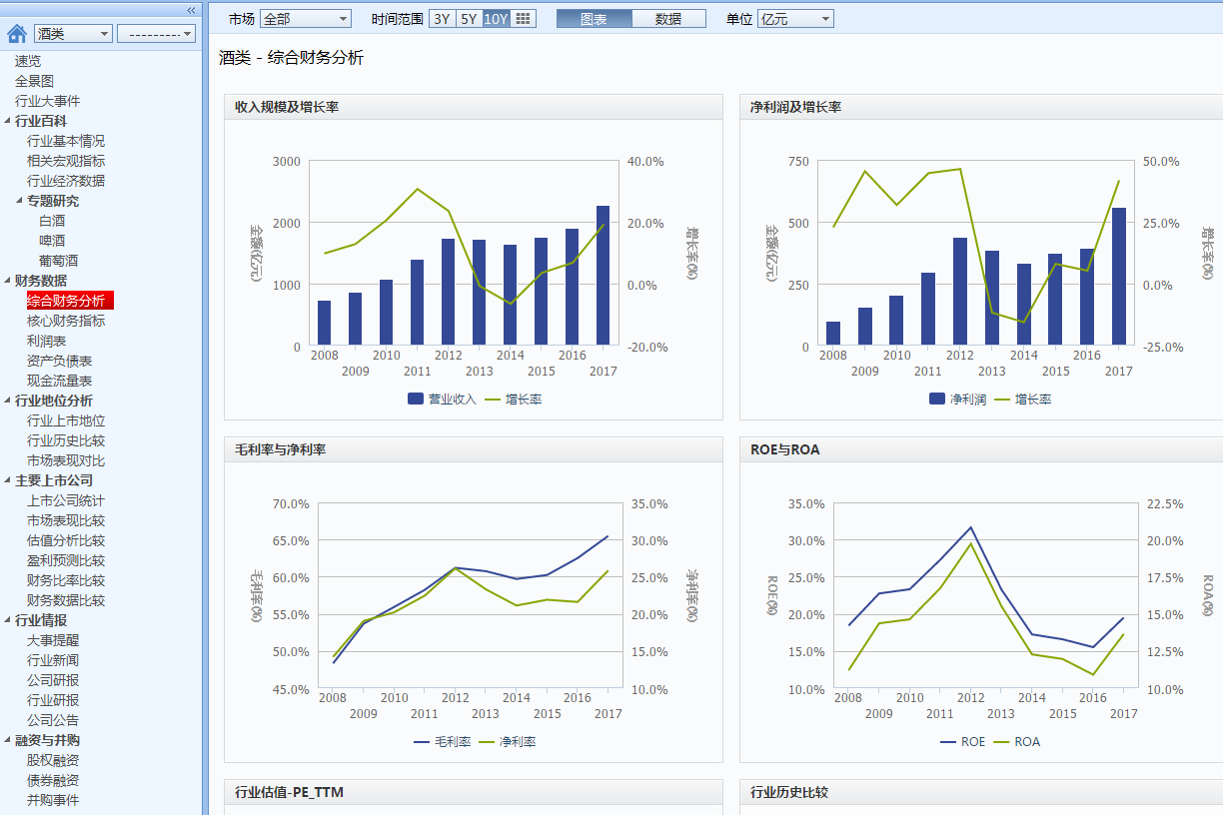
行业中心（WI）
…
行业概况
产业链
供求关系
财务数据
行业情报
...

Slide 11
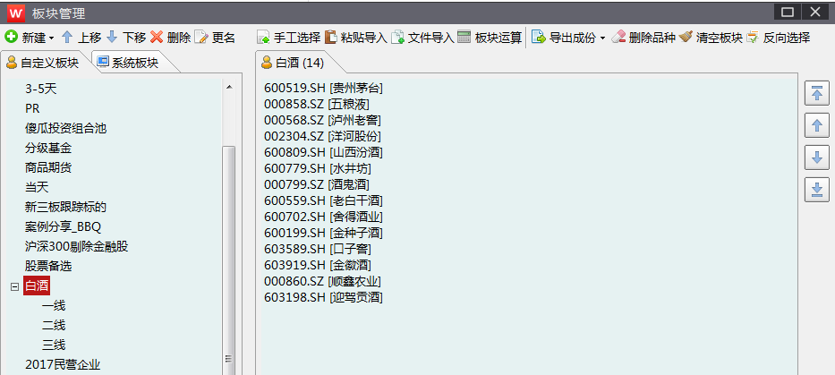
WI行业中心
F7板块管理
Notes:
行业中心白酒专题

Slide 12
一线白酒贡献了行业大部分收入与利润，整体盈利能力最强。
相对来说三线白酒市场认可最低

Slide 13
今年以来二线白酒板块营收增速继续加速上升

Slide 14
一线酒企将趋于稳定
二线酒企未来或迎来梯次重排，品牌集中度将会越来越高，
拥有较强品牌和渠道竞争优势的名酒企业更具优势
在行业挤压式竞争阶段迅速企稳，提升市场份额。
一线龙头的爆发为次高端白酒品牌提价打开了空间
看看二线白酒今年市场表现如何

Slide 15
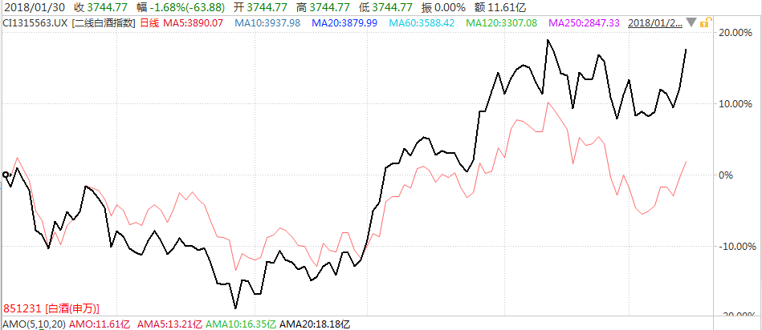
今年以来二线白酒指数强于申万白酒指数

Slide 16
申万白酒行业18年1季度财务数据统计
名称 | 收入（亿） | 同比 | 净利同比 | 毛利率 | 销售人员比例
贵州茅台 | 174.7 | 31.2 | 39.5 | 91.3 | 2.9
五粮液 | 139.0 | 36.8 | 39.4 | 73.2 | 2.3
洋河股份 | 95.4 | 25.7 | 27.0 | 74.8 | 33.5
顺鑫农业 | 39.7 | 3.4 | 92.2 | 43.1 | 3.9
泸州老窖 | 33.7 | 26.2 | 53.8 | 74.7 | 24.0
山西汾酒 | 32.4 | 48.6 | 54.6 | 70.9 | 14.7
古井贡酒 | 25.6 | 17.8 | 41.3 | 79.7 | 18.8
今世缘 | 14.9 | 31.1 | 31.6 | 74.3 | 23.0
口子窖 | 12.5 | 21.0 | 37.2 | 74.7 | 8.0
迎驾贡酒 | 11.3 | 11.9 | 12.3 | 65.4 | 22.8
水井坊 | 7.5 | 87.7 | 68.0 | 80.8 | 25.5
老白干酒 | 7.4 | 6.1 | 81.0 | 61.9 | 32.4
舍得酒业 | 5.2 | 22.0 | 111.4 | 69.5 | 56.6
伊力特 | 5.2 | 8.6 | 8.4 | 50.1 | 2.1
金徽酒 | 4.9 | 5.4 | 6.6 | 62.0 | 27.3
金种子酒 | 3.1 | -11.6 | 17.3 | 50.8 | 14.2
酒鬼酒 | 2.7 | 46.1 | 75.6 | 80.9 | 28.5
*ST皇台 | 0.1 | -21.6 | 2.4 | 0.2 | 12.1
中位数 | 11.9 | 21.5 | 39.5 | 72.1 | 20.8

Slide 19
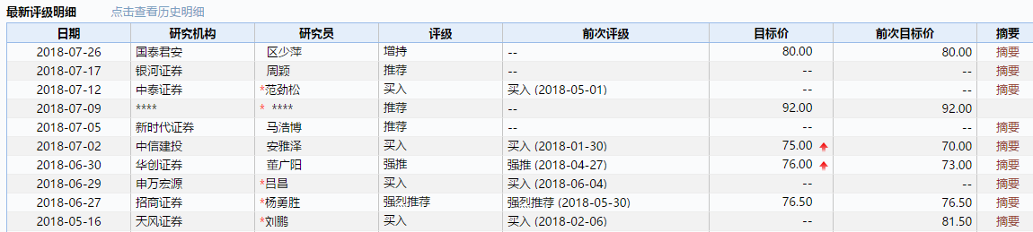
山西汾酒为例
单个品种尽在F9
聚焦次高端市场、经营战略清晰、可持续增长
重品牌、优化产品结构
加强销售投入和渠道控制
省内稳增长、省外重开拓

Slide 20
山西汾酒的产品结构和区域分布
营业收入（亿元） | 2016年6月 | 2016年12月 | 2017年6月 | 同比增速
中高价白酒 | 15.5 | 28.1 | 22.8 | 47.1%
低价白酒 | 7.3 | 13.8 | 9.8 | 34.2%
配制酒 | 1.1 | 1.7 | 1.4 | 27.3%
省内 | 14.2 | 24.5 | 20 | 40.8%
省外 | 9.8 | 19.6 | 13.9 | 41.8%

Slide 21
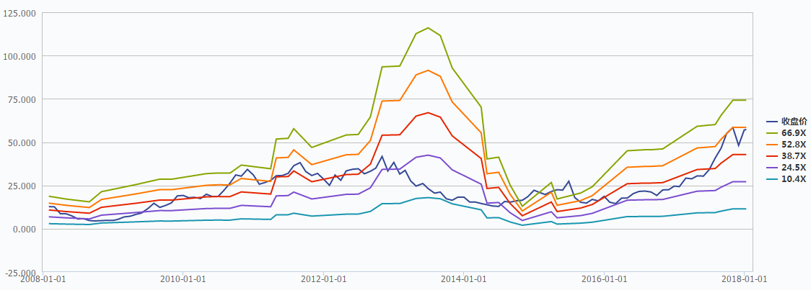
山西汾酒近10年PE/PB Band

Slide 22
证券简称 | 净利润同比 | 营业收入同比(单位%)
酒鬼酒 | 75.6 | 46.1
五粮液 | 39.4 | 36.8
双塔食品 | 104.4 | 81.6
佳隆股份 | 84.4 | 40.6
涪陵榨菜 | 80.3 | 47.7
好想你 | 101.4 | 37.7
克明面业 | 110.8 | 45.2
海欣食品 | 409.0 | 42.9
贵州茅台 | 39.5 | 31.2
山西汾酒 | 54.6 | 48.6
星湖科技 | 130.5 | 104.8
今世缘 | 31.6 | 31.1

Slide 23
总结
多维数据
SEE
EDE
FA
F9

Slide 24


请使用Wind资讯手机APP中的扫一扫功能对此次课程进行反馈，感谢您的理解与支持

Slide 25
THANK YOU

